Slide 1
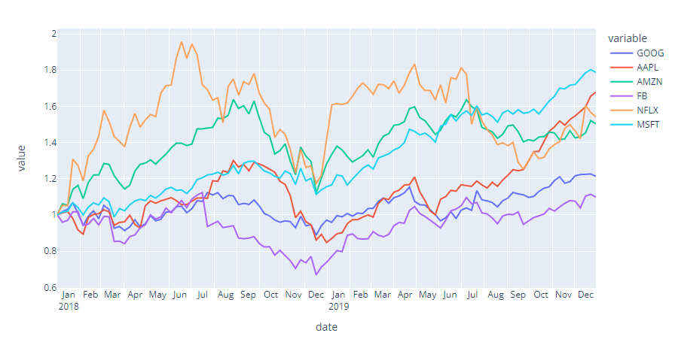
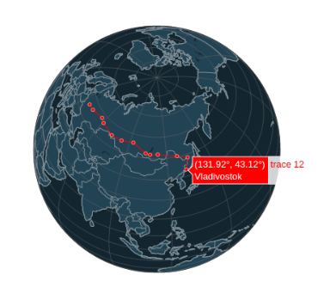
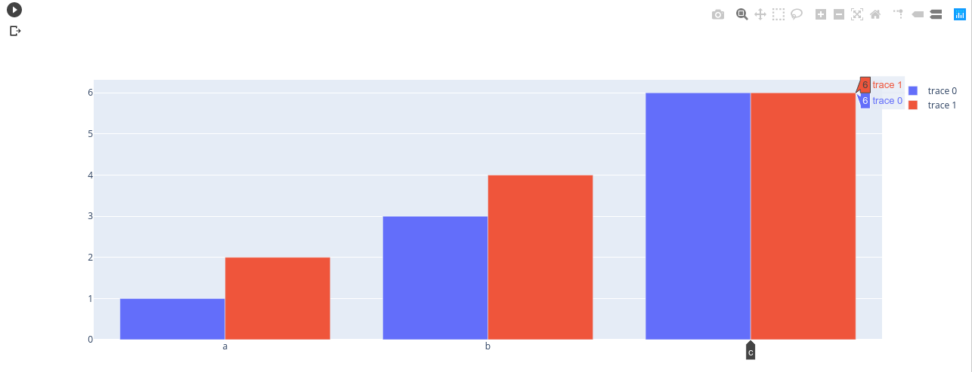
Total de solicitudes a través del tiempo /aceptadas
Número de solicitantes aceptados que quedan en su primero opción
95%
2%
1%
Segunda opción
Tercera opción
Aceptados por periodo y carrera
Países que más reciben a estudiantes del Tec

